Slide 1
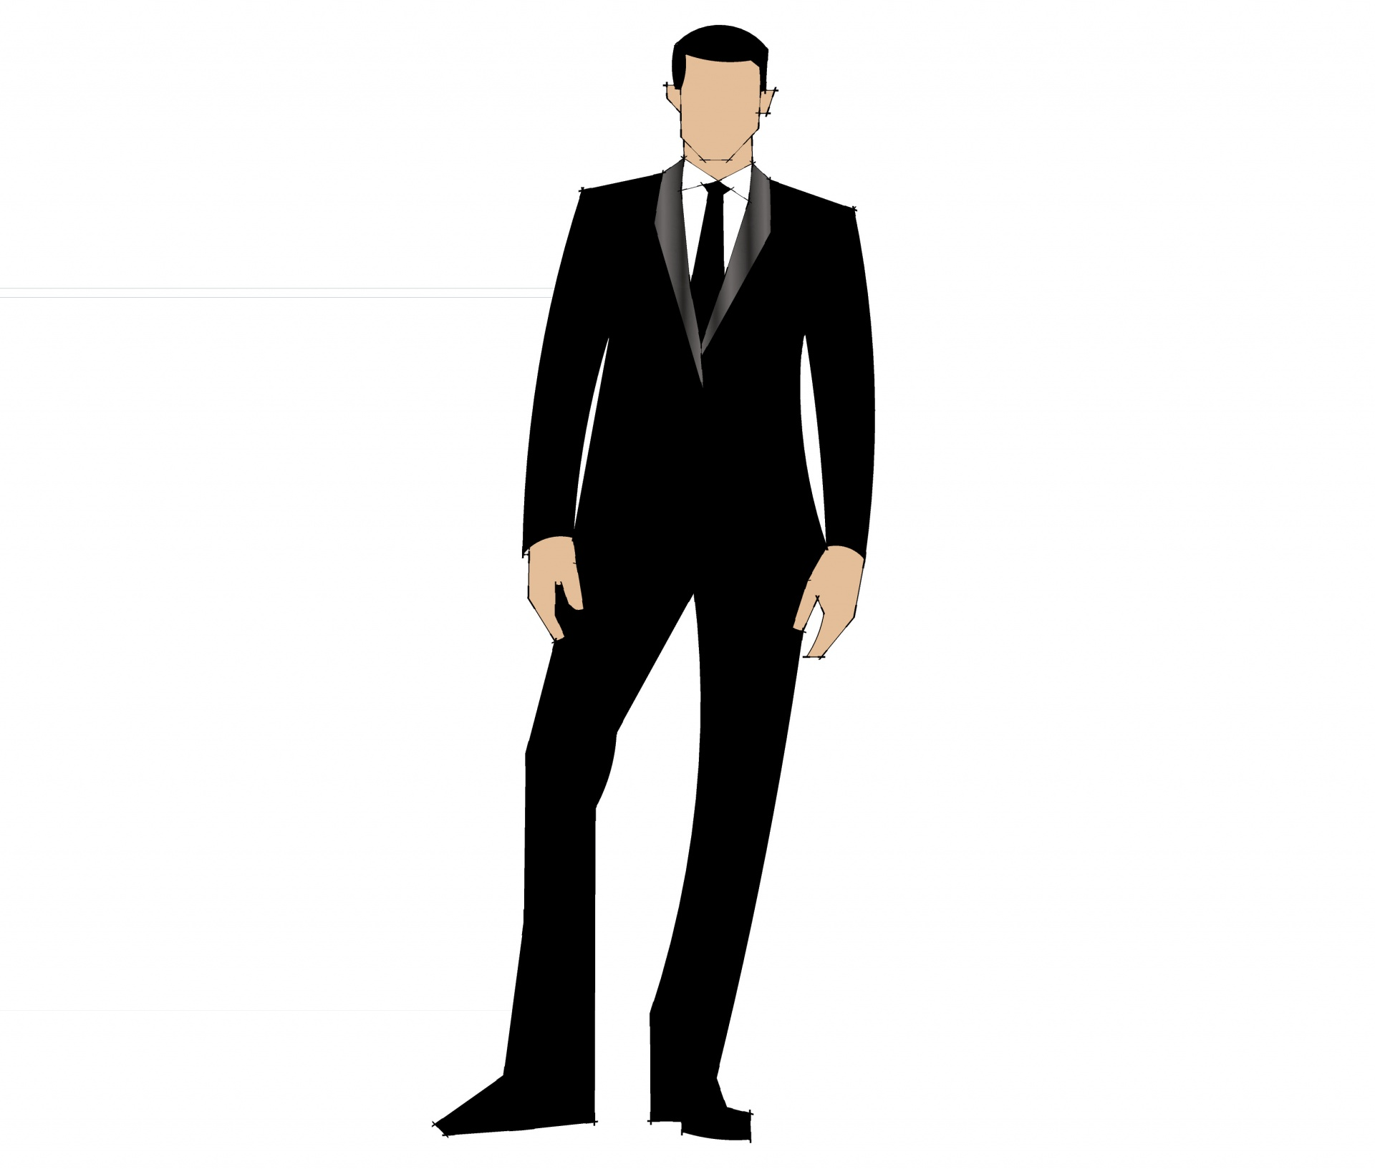
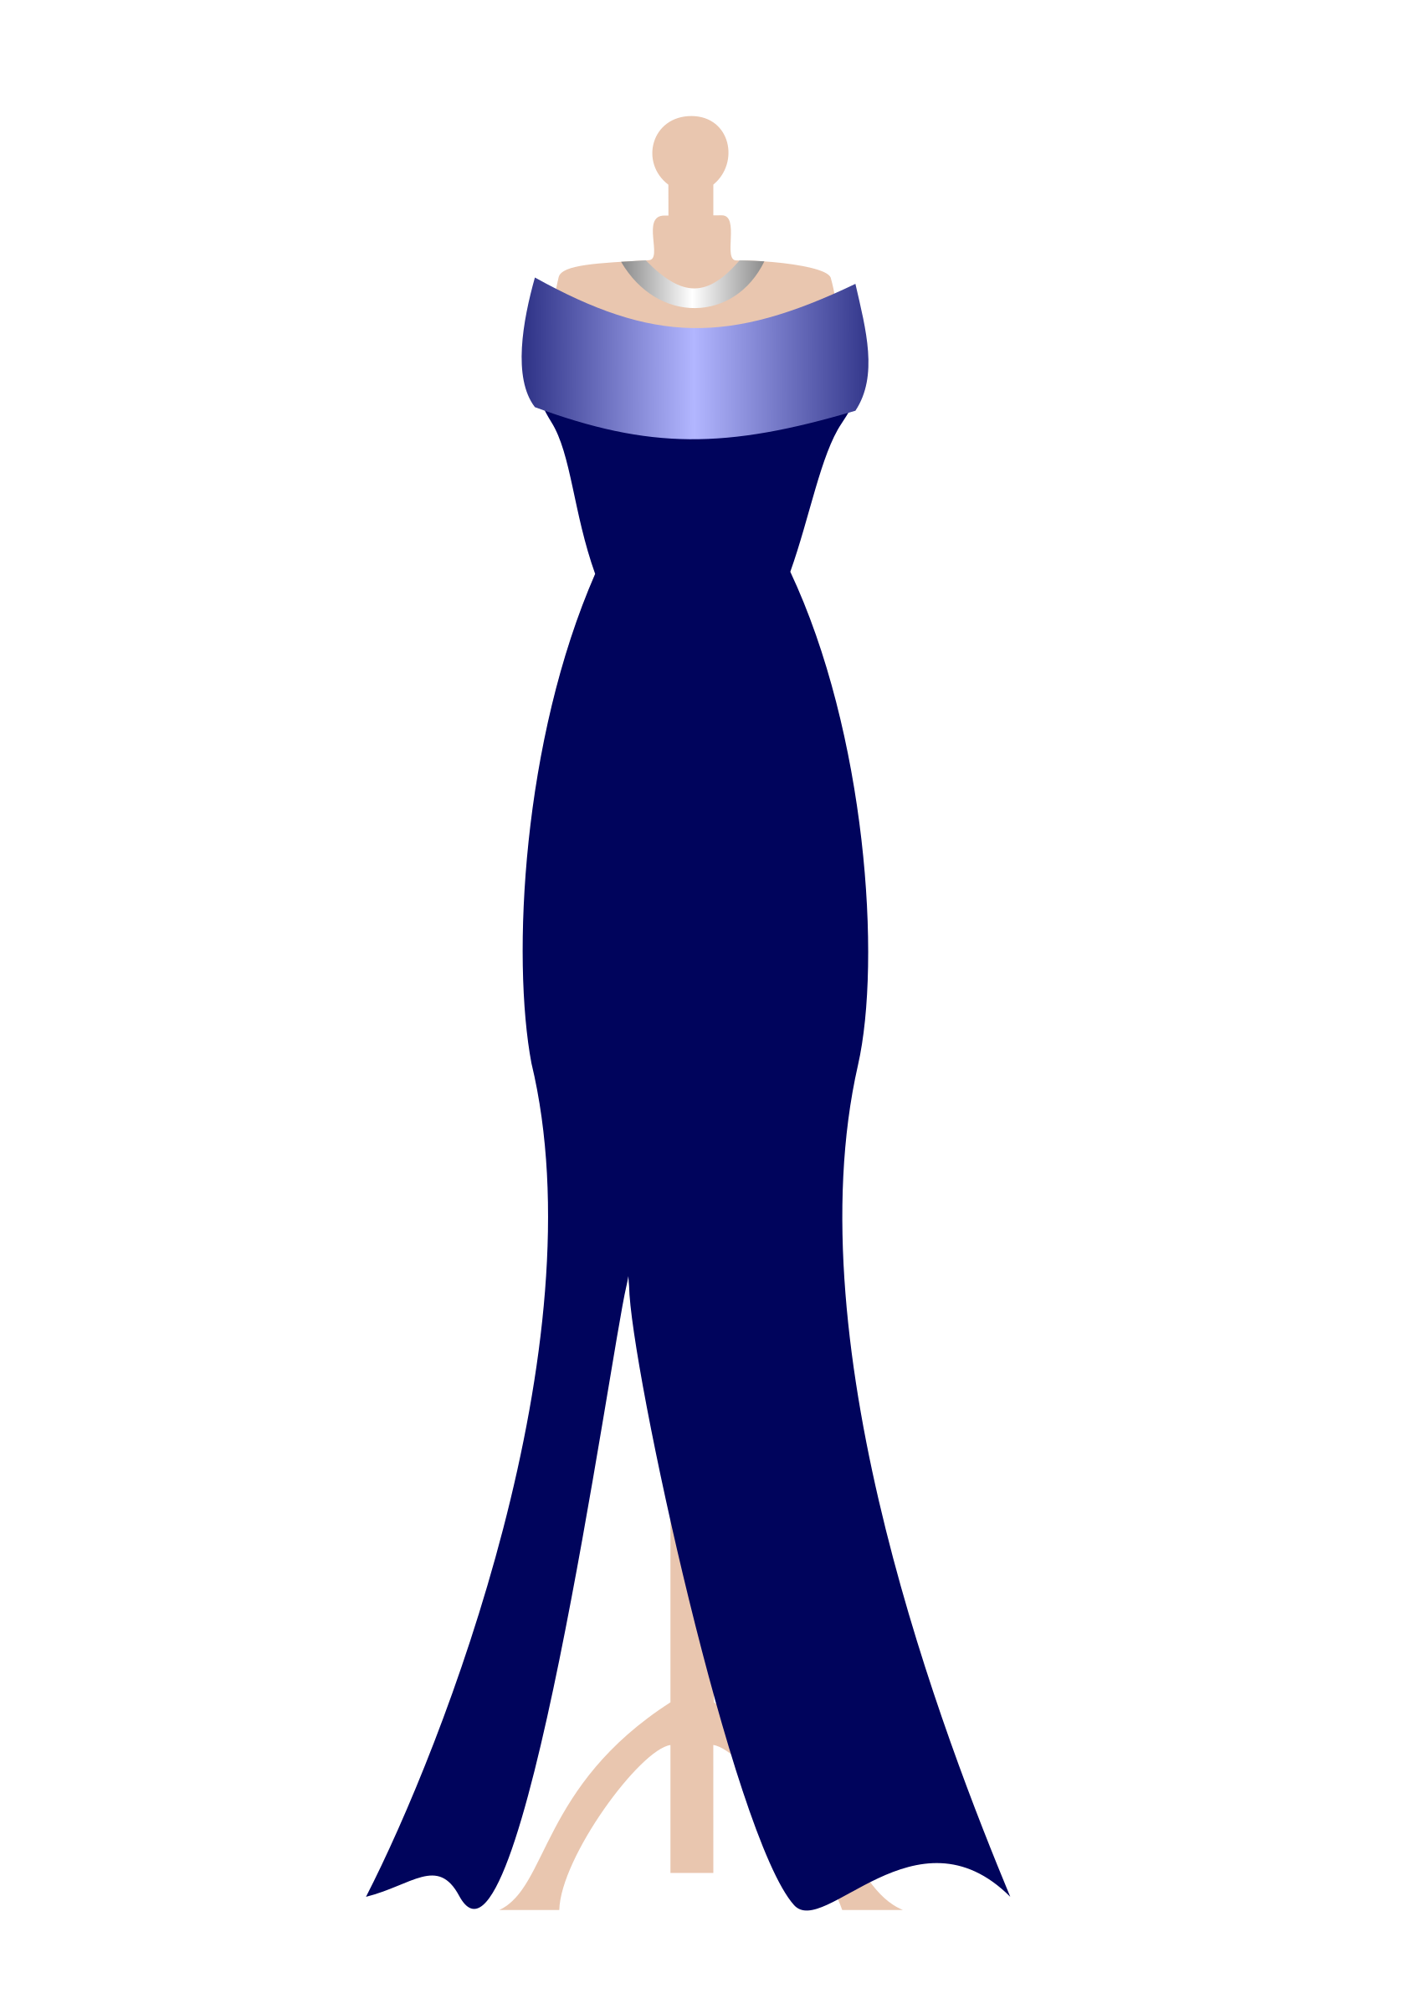
7.1 On fait les magasins! Opinions
C'est tout à fait toi!
It's your style.
Il est vraiment élégant.
It's really élégant.
Elle est vraiment élégante.
It's really elegant.

Slide 2
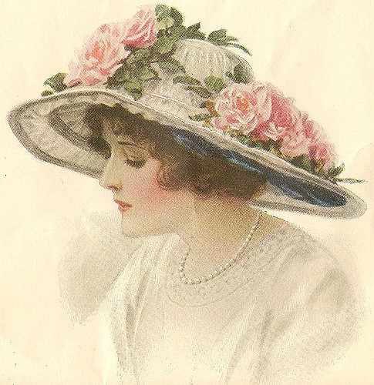
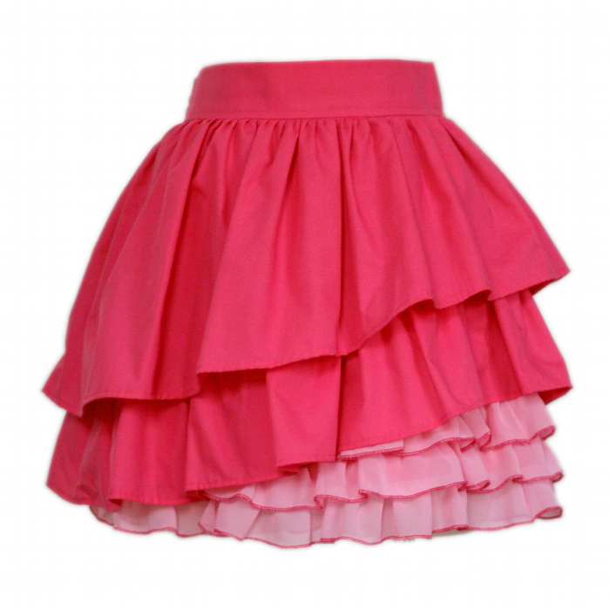
Il est vraiment joli.
It's really pretty.
Elle est vraiment jolie.
It's really pretty.

Slide 3
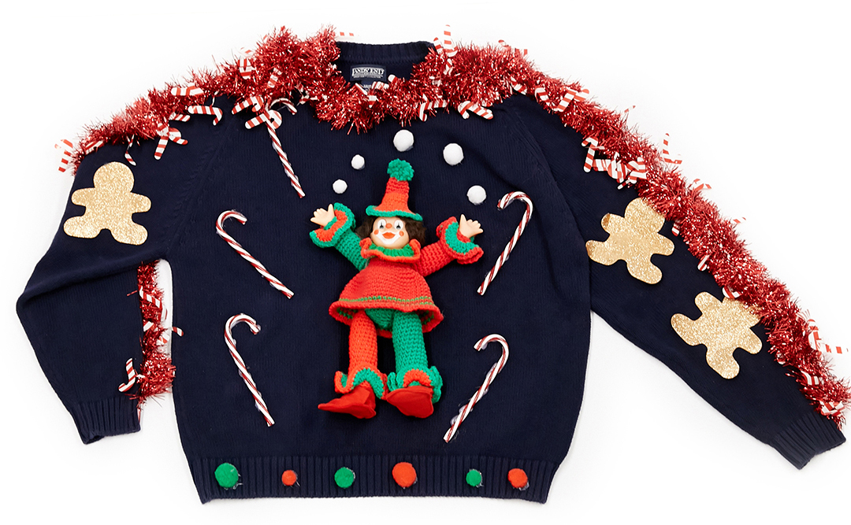
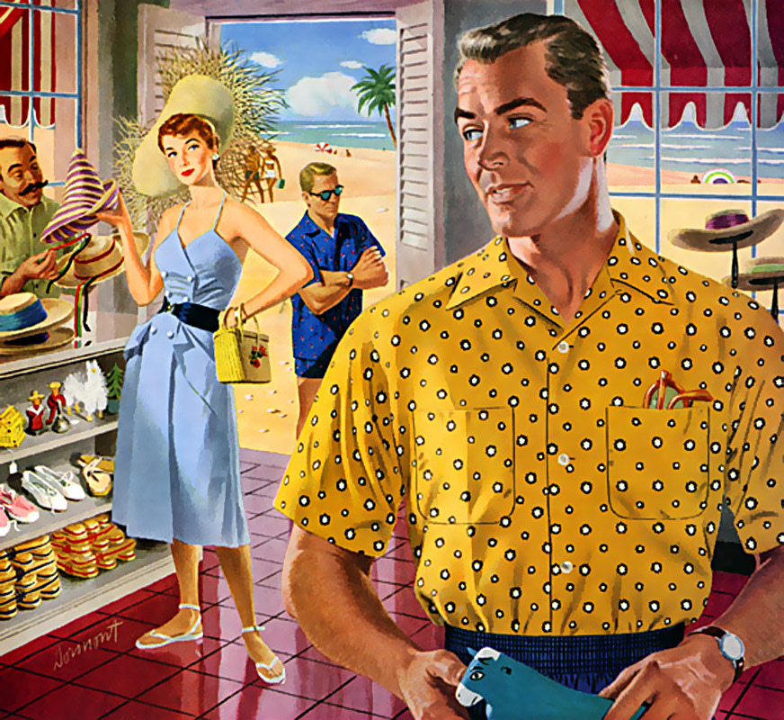
Il est vraiment horrible.
It's really horrible.
Elle est vraiment horrible.
It's really horrible.

Slide 4
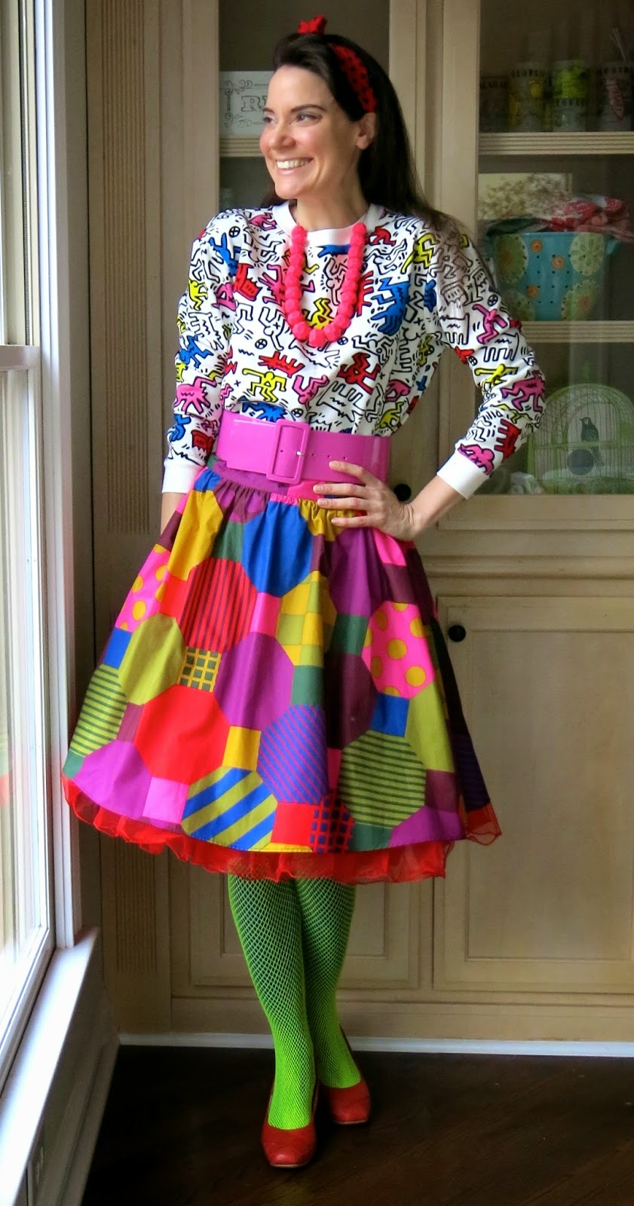
Il est tape-à-l'oeil.
It's gaudy.
Elle est tape-à-l'oeil.
It's gaudy.

Slide 5
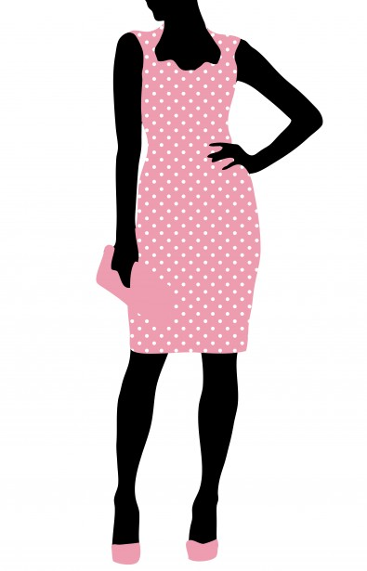
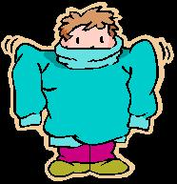
Il/Elle te va très bien.
It fits you well.
Il/Elle te va très mal.
It fits you poorly.
Il/Elle ne te va pas.
It doesn't fit.

Slide 6
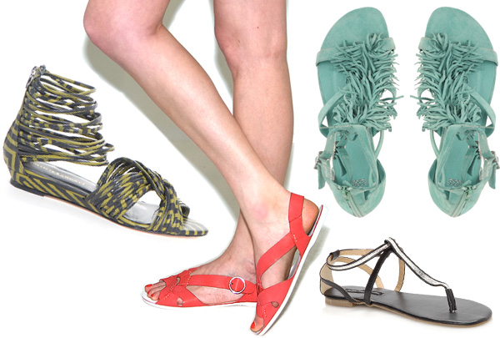
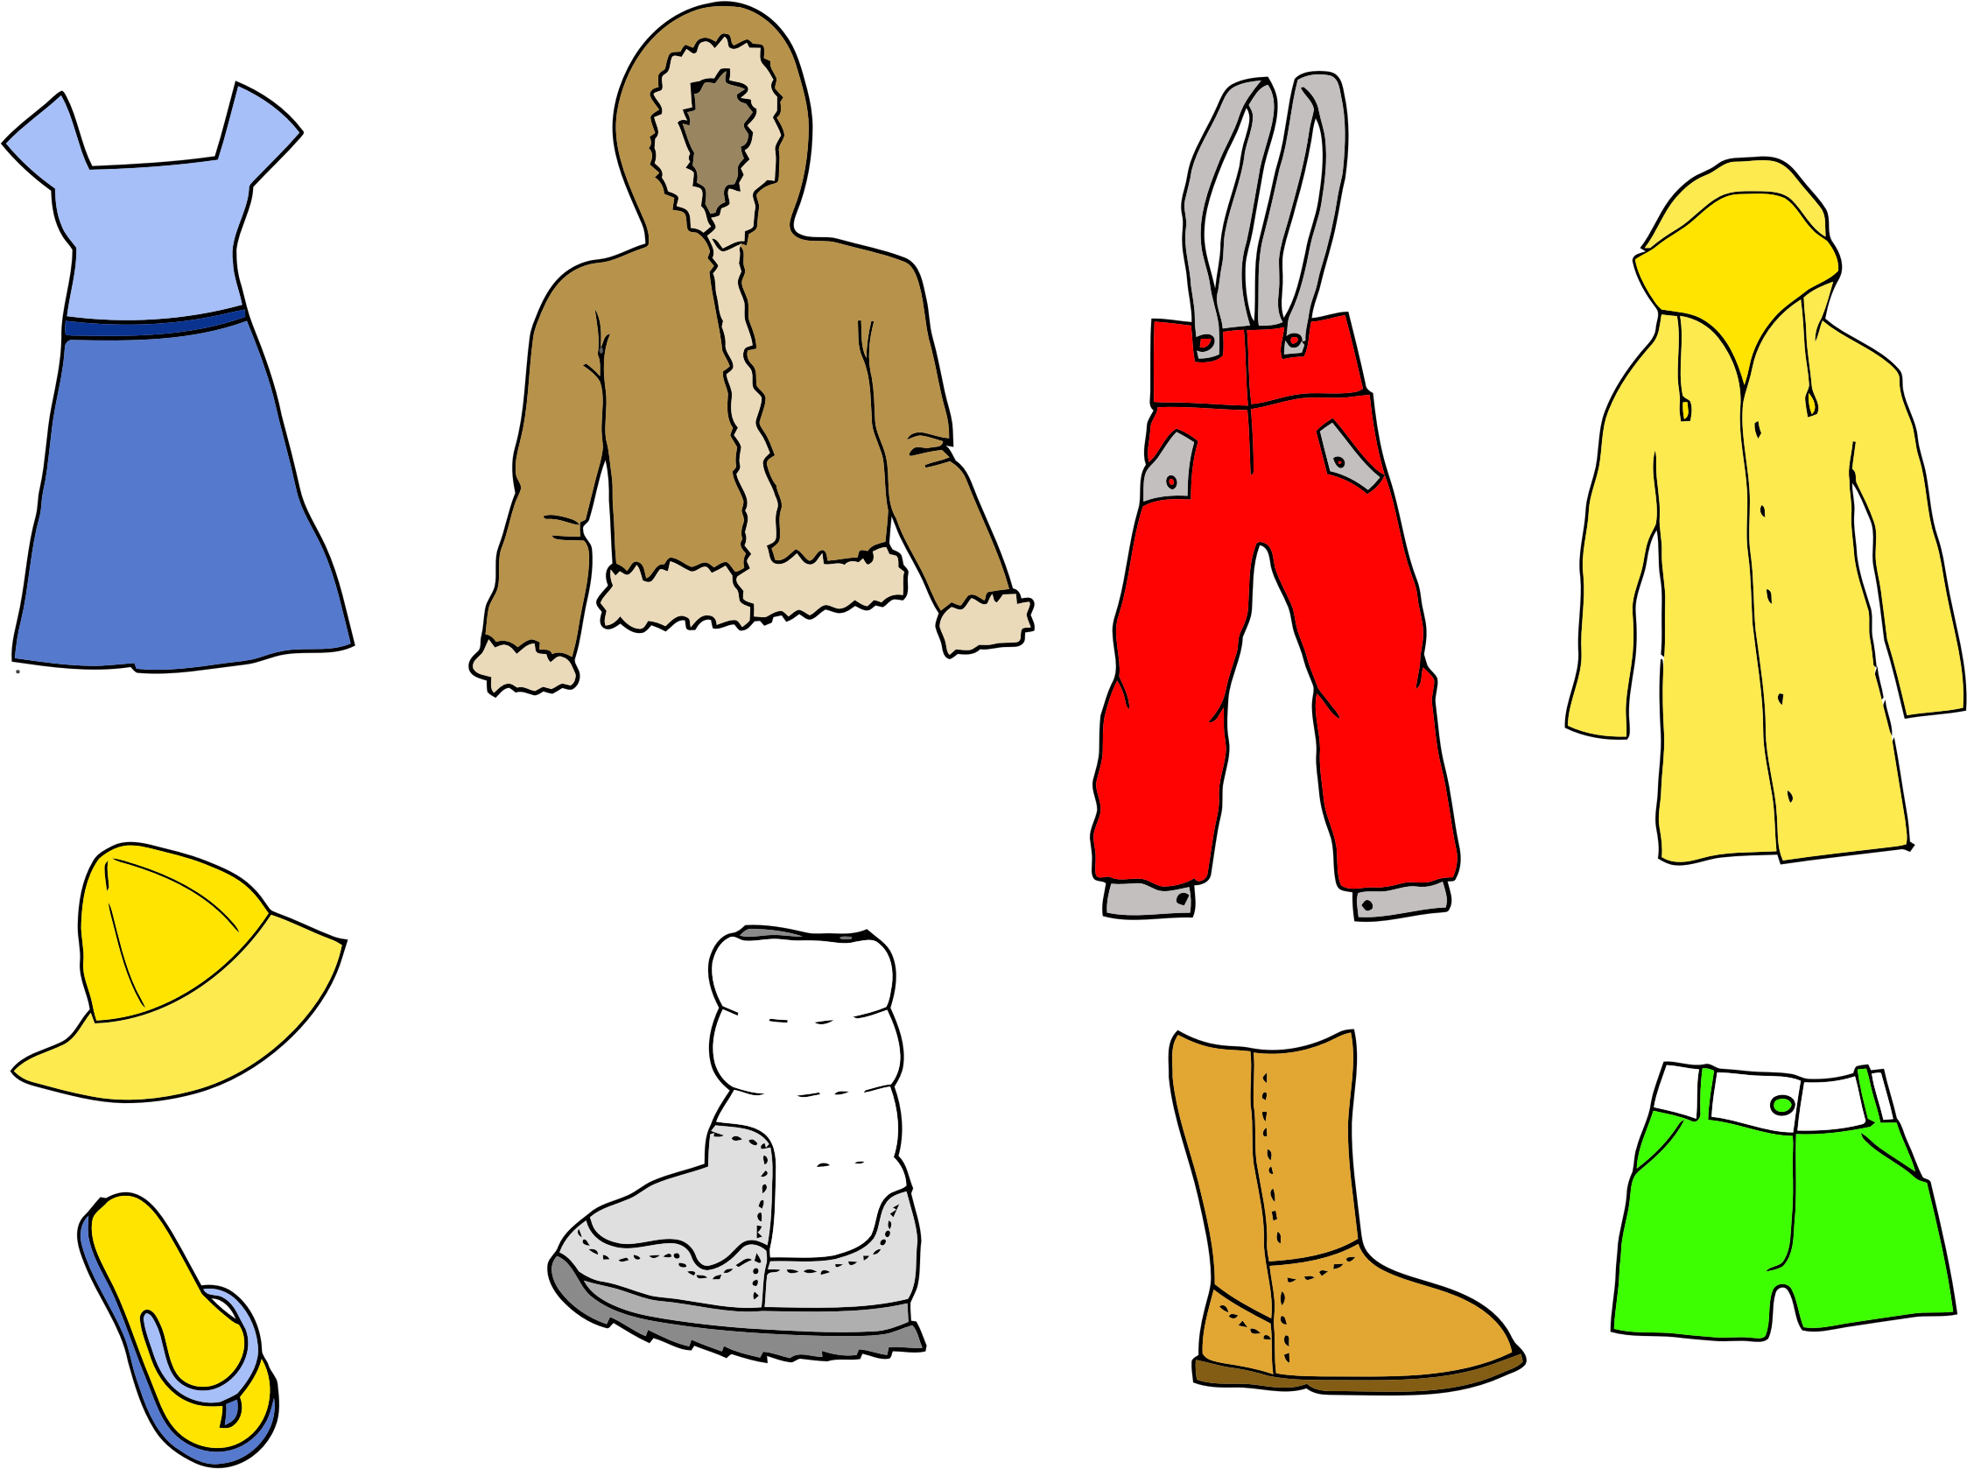
Ils te vont bien.
They fit you well.
Elles te vont bien.
They fit you well.
Il/Elles ne me vont pas.
They don't fit.

